Slide 1
Enterprise java beans (EJB)
Présenté par : Chkounda Hajar
Soumaya El Amrani
Archa Mohammed Amine

Slide 2
TABLE DE MATIERE
01
02
03
04
Introduction
Pourquoi les EJB?
Historique
Définition
types
JB VS EJB
Les avantages et les restrictions
Architecture et application
Conclusion

Slide 3
01
Qu’est ce que l’EJB?

Slide 4
Historique d’EJB:
Au début des années 1990 apparaît le multi-tiers : un modèle de traitement logiciel couplant une architecture client/serveur avec bases de données et applications. Les développeurs ont alors imaginé ce qu'on appelle les middlewares : des modules capables de prendre en charge requêtes, transactions et messages. C'est dans ce contexte que Sun décide de concevoir les EJB. Une initiative qui a pour finalité de simplifier le travail des développeurs en proposant des middlewares sous la forme de composants Java standardisés.

Slide 5
Définition d’EJB:
Enterprise JavaBeans (EJB) est une architecture permettant de configurer des composants de programme, écrits dans le langage de programmation Java, qui s'exécutent dans les parties serveur d'un réseau informatique utilisant le modèle client/serveur. Enterprise JavaBeans s'appuie sur la technologie JavaBeans pour distribuer des composants de programme (appelés Beans) aux clients d'un réseau. Leur objectif et de construire des applications distribuées.

Slide 6
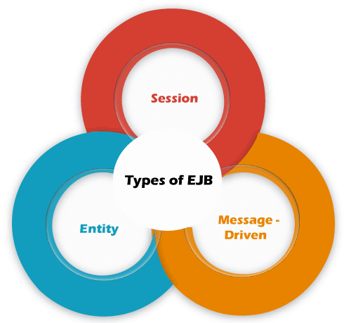
types d’EJB:

Slide 7
types d’EJB:
Entity beans :
un moyen de stocker des données permanentes, ils nécessitent donc des connexions à une forme de stockage persistant. Ce stockage peut être une base de données, une application patrimoniale existante, un fichier ou un autre type de stockage persistant.

Slide 8
types des EJB:
Session beans :
La Session Bean encapsule uniquement la logique métier, il peut être invoqué par un client local, distant ou un web service.
Il peut être utilisé pour les calculs, l'accès aux bases de données, etc.
Il existe 3 types de session bean.

Slide 9
types d’EJB:
Session beans
Stateless Session Bean
Stateful Session Bean
Singleton Session Bean
Il ne maintient pas l'état d'un client entre plusieurs appels de méthode.
Il maintient l'état d'un client entre plusieurs requêtes
Une instance par application, elle est partagée entre les clients et supporte l'accès simultané.

Slide 10
types d’EJB:
Message-driven beans :
C’est un composant java situés côté serveur dans un conteneur d' EJB, qui permet aux applications Java EE de traiter les messages de manière asynchrone.

Slide 11
02
Pourquoi les EJB?

Slide 12

Différence entre Java Bean et EJB
JB
EJB
Les EJB sont des extensions des Java Beans
une technologie utilisée pour développer des composants Java réutilisables.
une brique applicative s'exécutant côté serveur.
Objectif :construire des applications distribuées.
Java Beans est une architecture logicielle qui permet de définir des composants logiciels réutilisables nommés beans

Slide 13
Différence entre Java Bean et EJB
JB
EJB
JavaBeans adopte une approche de bas niveau pour développer des composants logiciels réutilisables qui peuvent être utilisés pour créer des différents types d'applications Java (applets, applications autonomes, etc.) dans n'importe quel domaine.
Enterprise JavaBeans adopte une approche de haut niveau pour créer des systèmes distribués. Il permet au développeur d'applications de se concentrer uniquement sur la programmation de la logique métier tout en supprimant la nécessité d'écrire tout le code requis dans toute application d'entreprise.

Slide 14
Différence entre JB et EJB :
JavaBeans | Enterprise JavaBeans
Visible ou non visible | Non visible
S'exécute sur la machine du client | Exécuté côté serveur
les applications sont construites à l'aide de génériques composants créés par Java Bean | Il utilise la technologie des composants mais il n'est pas construit sur les beans
Il a une interface externe pour interpréter la fonctionnalité du Bean | Fonctionne de manière transparente avec l'IDE ou l'outil de création externe

Slide 15
Différence entre JB et EJB :
JavaBeans | Enterprise JavaBeans
Avoir des éditeurs de propriétés, des personnalisateurs | Pas de tels concepts autres que ce qui est fourni par le descripteur de déploiement
Aucun type | 3 types
Aucun support explicite n'existe pour les transactions | les transactions sont prises en charge
Des ponts de composants sont disponibles pour JavaBeans. Par exemple, un JavaBean peut également être déployé en tant que contrôle Activex | ne peuvent pas être déployés en tant que contrôles ActiveX

Slide 16
Les avantages d’EJB

Slide 17
Avantages d’EJB:
Simplification du développement de grandes applications
Le développeur se concentre :
➔ uniquement à résoudre les problèmes métiers
➔ sur la présentation client
Le client n'a pas besoin d'un gros équipement ( client léger )
Portable, réutilisable sur n'importe quel serveurs d'applications J2EE.

Slide 18
Les restrictions d’EJB

Slide 19
Les restrictions d’EJB :
Un EJB ne doit pas utiliser de champs statiques.
Les champs statiques ne sont pas transmis de machine en machine, on ne peut donc pas les utiliser pour communiquer entre instances d'une même classe.
Un EJB ne doit pas utiliser de mécanisme de synchronisation avec d'autres threads, pour les mêmes raisons.

Slide 20
Les restrictions d’EJB:
Un EJB ne doit pas tenter de créer de threads, ou d'en fermer. Ce genre d'opération est de la responsabilité du serveur d'applications.
Un EJB ne doit pas utiliser de librairie native.
Un EJB ne doit pas passer this comme argument d'une méthode qu'il appelle.

Slide 21
03
ARCHITECTURE
ET
FONCTIONNEMENT

Slide 22
Architecture d’EJB

Slide 23
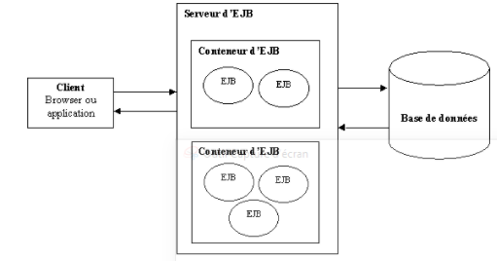
Composants d’une application EJB

Slide 24
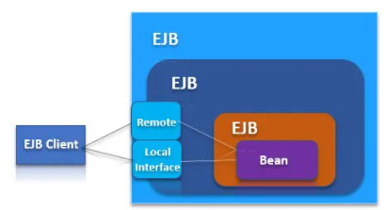
Composants d’une application EJB

Slide 25

Client d’EJB
Le client est une application logicielle utilisant des composants EJB.
La saisie et affichage des données
Browser ou application

Slide 26
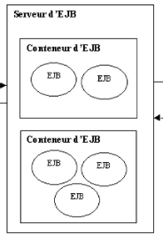
Serveur d’EJB
Services des conteneurs
Environnement d’excécution d’applications
Gestion d’interfae
Excécution des processus
Connexion à la base de données
Gestion de ressources
Exemples de serveurs EJB: BEA Weblogic, IBM Webpshere, Sun IPlanet, Macromedia JRun, Borland AppServer, etc ...
Il existe aussi des serveurs d'EJB open source dont les plus avancés sont JBoss et Jonas.

Slide 27
Conteneur d’EJB
L’hote des composants EJB, fournissant des services systèmes Services des conteneurs
Fournisseur de services commerciaux ou données commerciales.
Lancement, validation et annulation des transactions en fonction des besoins
Synchronisation des données

Slide 28
Application d’EJB

Slide 29
Les grands domaines d’application
Les domaines d’application de EJB
stockage d'objets java
transactions sécurisées
le composant peut être implémenté sur n'importe quelle plate-forme ou système d'exploitation intégrant ce langage
les EJB simplifient les procédures
Le développeur n'a plus qu'à définir les objets et les méthodes appropriés à une transaction particulière

Slide 30
04
Conclusion

Slide 31
Bibliographie
Beans enterprise - Documentation IBM Les EJB — Documentation Java EE 1.0 (gayerie.dev) EJB Architecture | Guide to the Architecture of EJB with Advantages (educba.com) Enterprise JavaBeans — Wikipédia (wikipedia.org) What is EJB? The evolution of Enterprise JavaBeans | InfoWorld Enterprise Java Beans (EJB) – GeeksforGeeks Développons en Java - Les EJB (Entreprise Java Bean) (jmdoudoux.fr)

Slide 32

MERCI
DE
VOTRE ATTENTION

